Slide 1
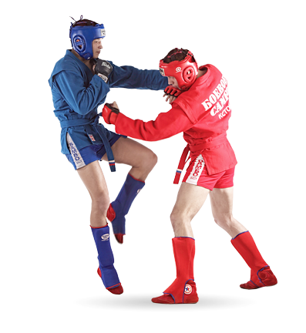


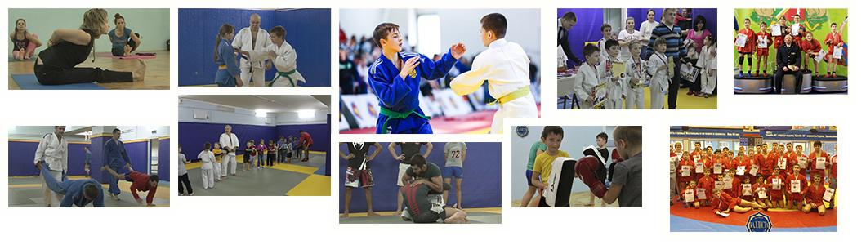
Зеленоград единоборства
Школа единоборств в Зеленограде.
Самбо. Дзюдо. Смешанные единоборства. Бокс.
Джиу-джитсу. Грэпплинг. Спортивный лагерь.
2015kallista.com
ЗАПИСАТЬСЯ 8916-124-59-49

Slide 2
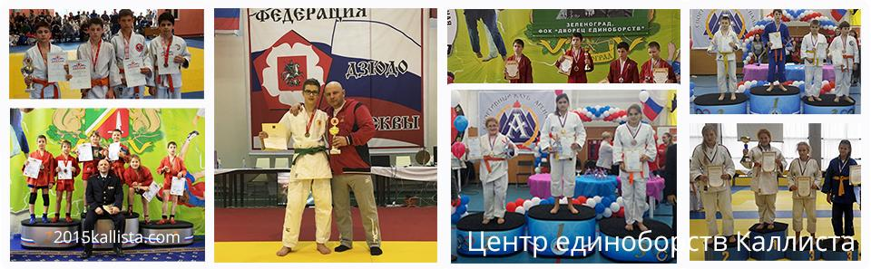
Дзюдо в Зеленограде
В центре единоборств Каллиста проводятся занятия, соревнования, спортивные сборы, спортивные лагеря, уроки по направлению борьба дзюдо. Воспитанники центра единоборств Каллиста становились призёрами и победителями первенств Мира, Европы, Латвии, Германии, России, Москвы, различных международных и всероссийских турниров. В центре разработаны специальные программы для маленьких спортсменов, для спортсменов, стремящихся достичь спортивных результатов и взрослых не занимавшихся никогда дзюдо. Эти
программы подходят для
любого желающего от 3 до 50
лет. Все группы разделены
строго по возрасту и по
спортивной подготовке.
Д
З
Ю
Д
О
З
Е
Л
Е
Н
О
Г
Р
А
Д
Уроки дзюдо.
Школьное дзюдо.
Спортивное дзюдо.
Дзюдо для взрослых.
Дзюдо для студентов.
Детское игровое дзюдо.
Дзюдо в спортивном лагере.
Спортивная школа дошколят.
Дзюдо для инвалидов по слуху.
ПОСМОТРЕТЬ 2015kallista.com
ЗАПИСАТЬСЯ 8916-124-59-49

Slide 3
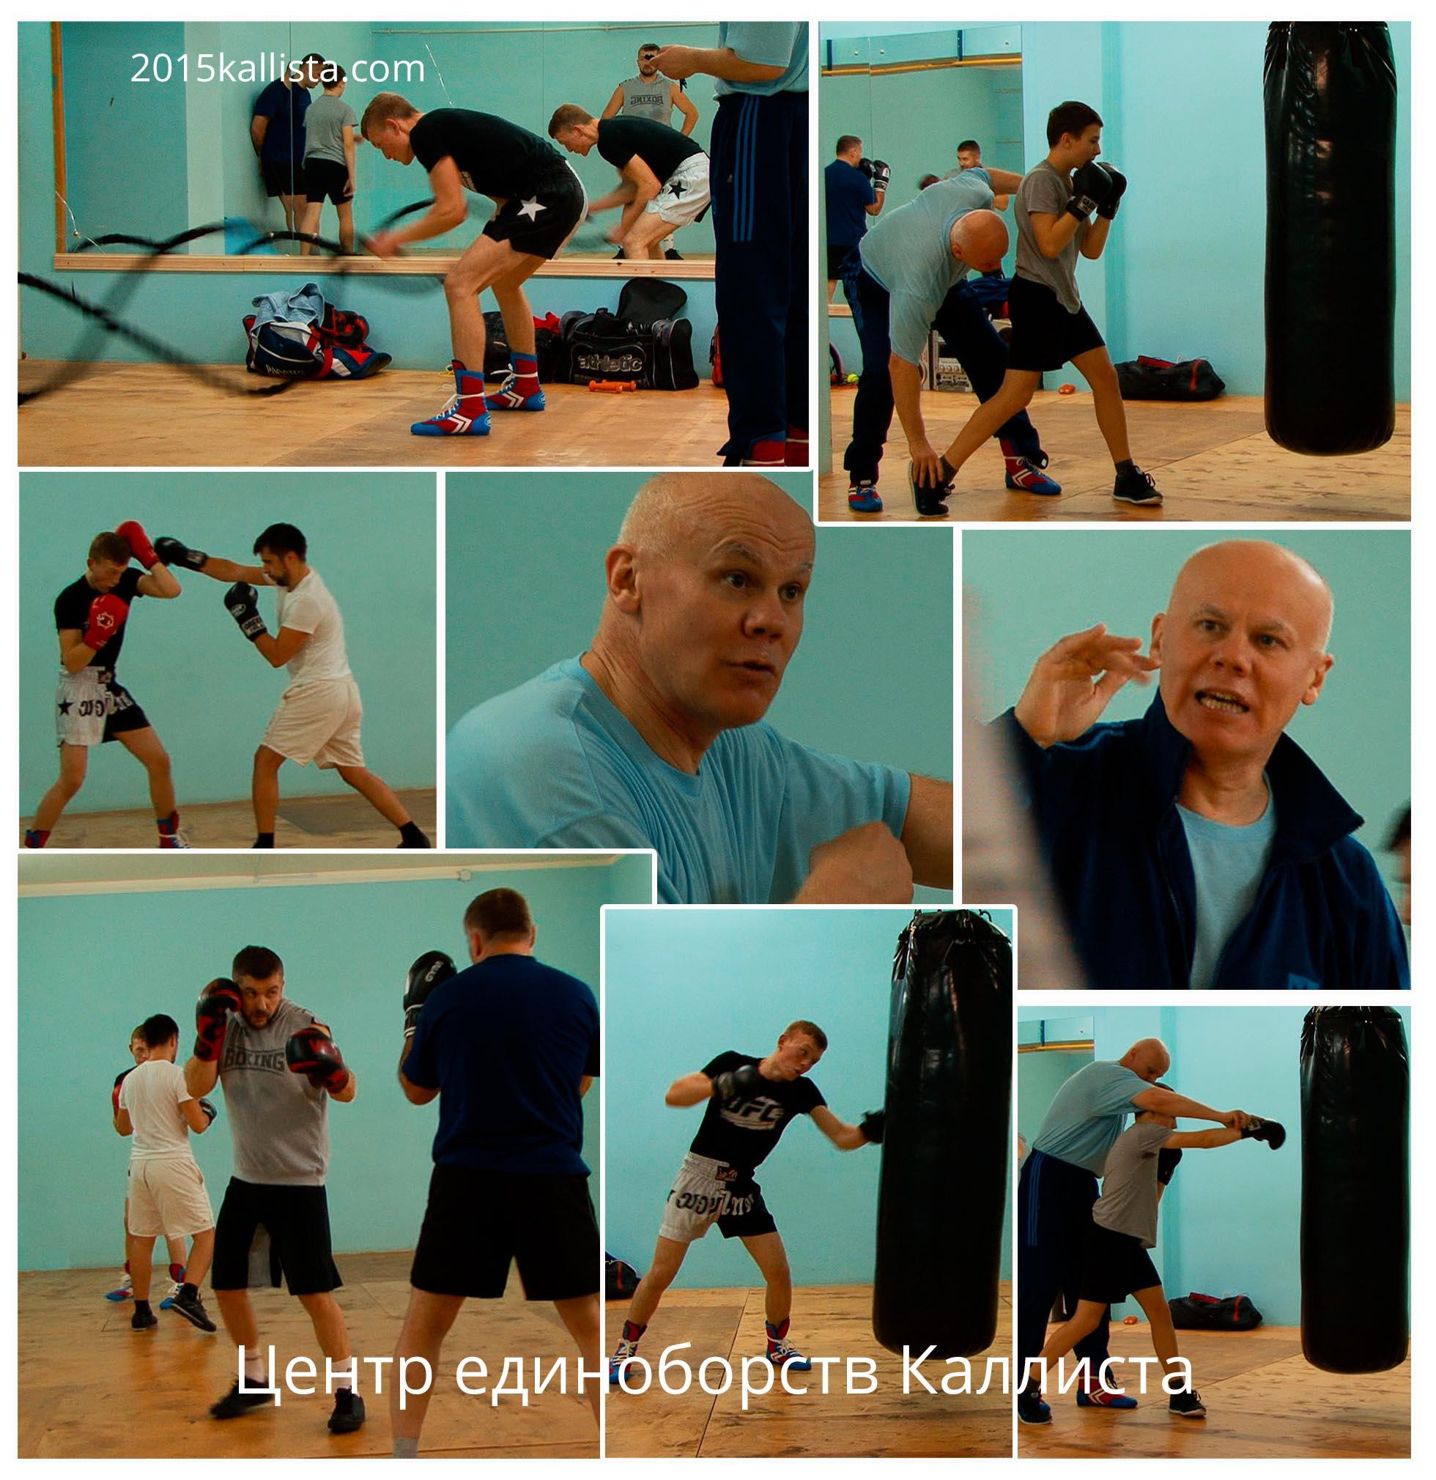
Зеленоград. Школа бокса.
ЗАПИСАТЬСЯ 8916-124-59-49
Б
О
К
С
ПОСМОТРЕТЬ 2015kallista.com
З
Е
Л
Е
Н
О
Г
Р
А
Д
Школу бокса в центре единоборств Каллиста возглавляет Авдеев Алексей Юрьевич. Тренерский стаж 29 лет. МС СССР по боксу. Тренировался у ЗМС СССР Горсткова Е.Н., МС СССР, засл. тренер РФ Зосимова В.М., МС СССР Родченко А.Е. Член клуба профессионального бокса "БИОНТ" под руководством МС СССР, засл. тренера РФ Смолякова В.П, МС РФ по кикбоксингу. Член сборной СССР по кикбоксингу (занимался вместе с Виталием Кличко). Является 3 кратным чемпионом г. Москвы, победителем первенства России, Чемпионом России 1991 г.

Slide 4
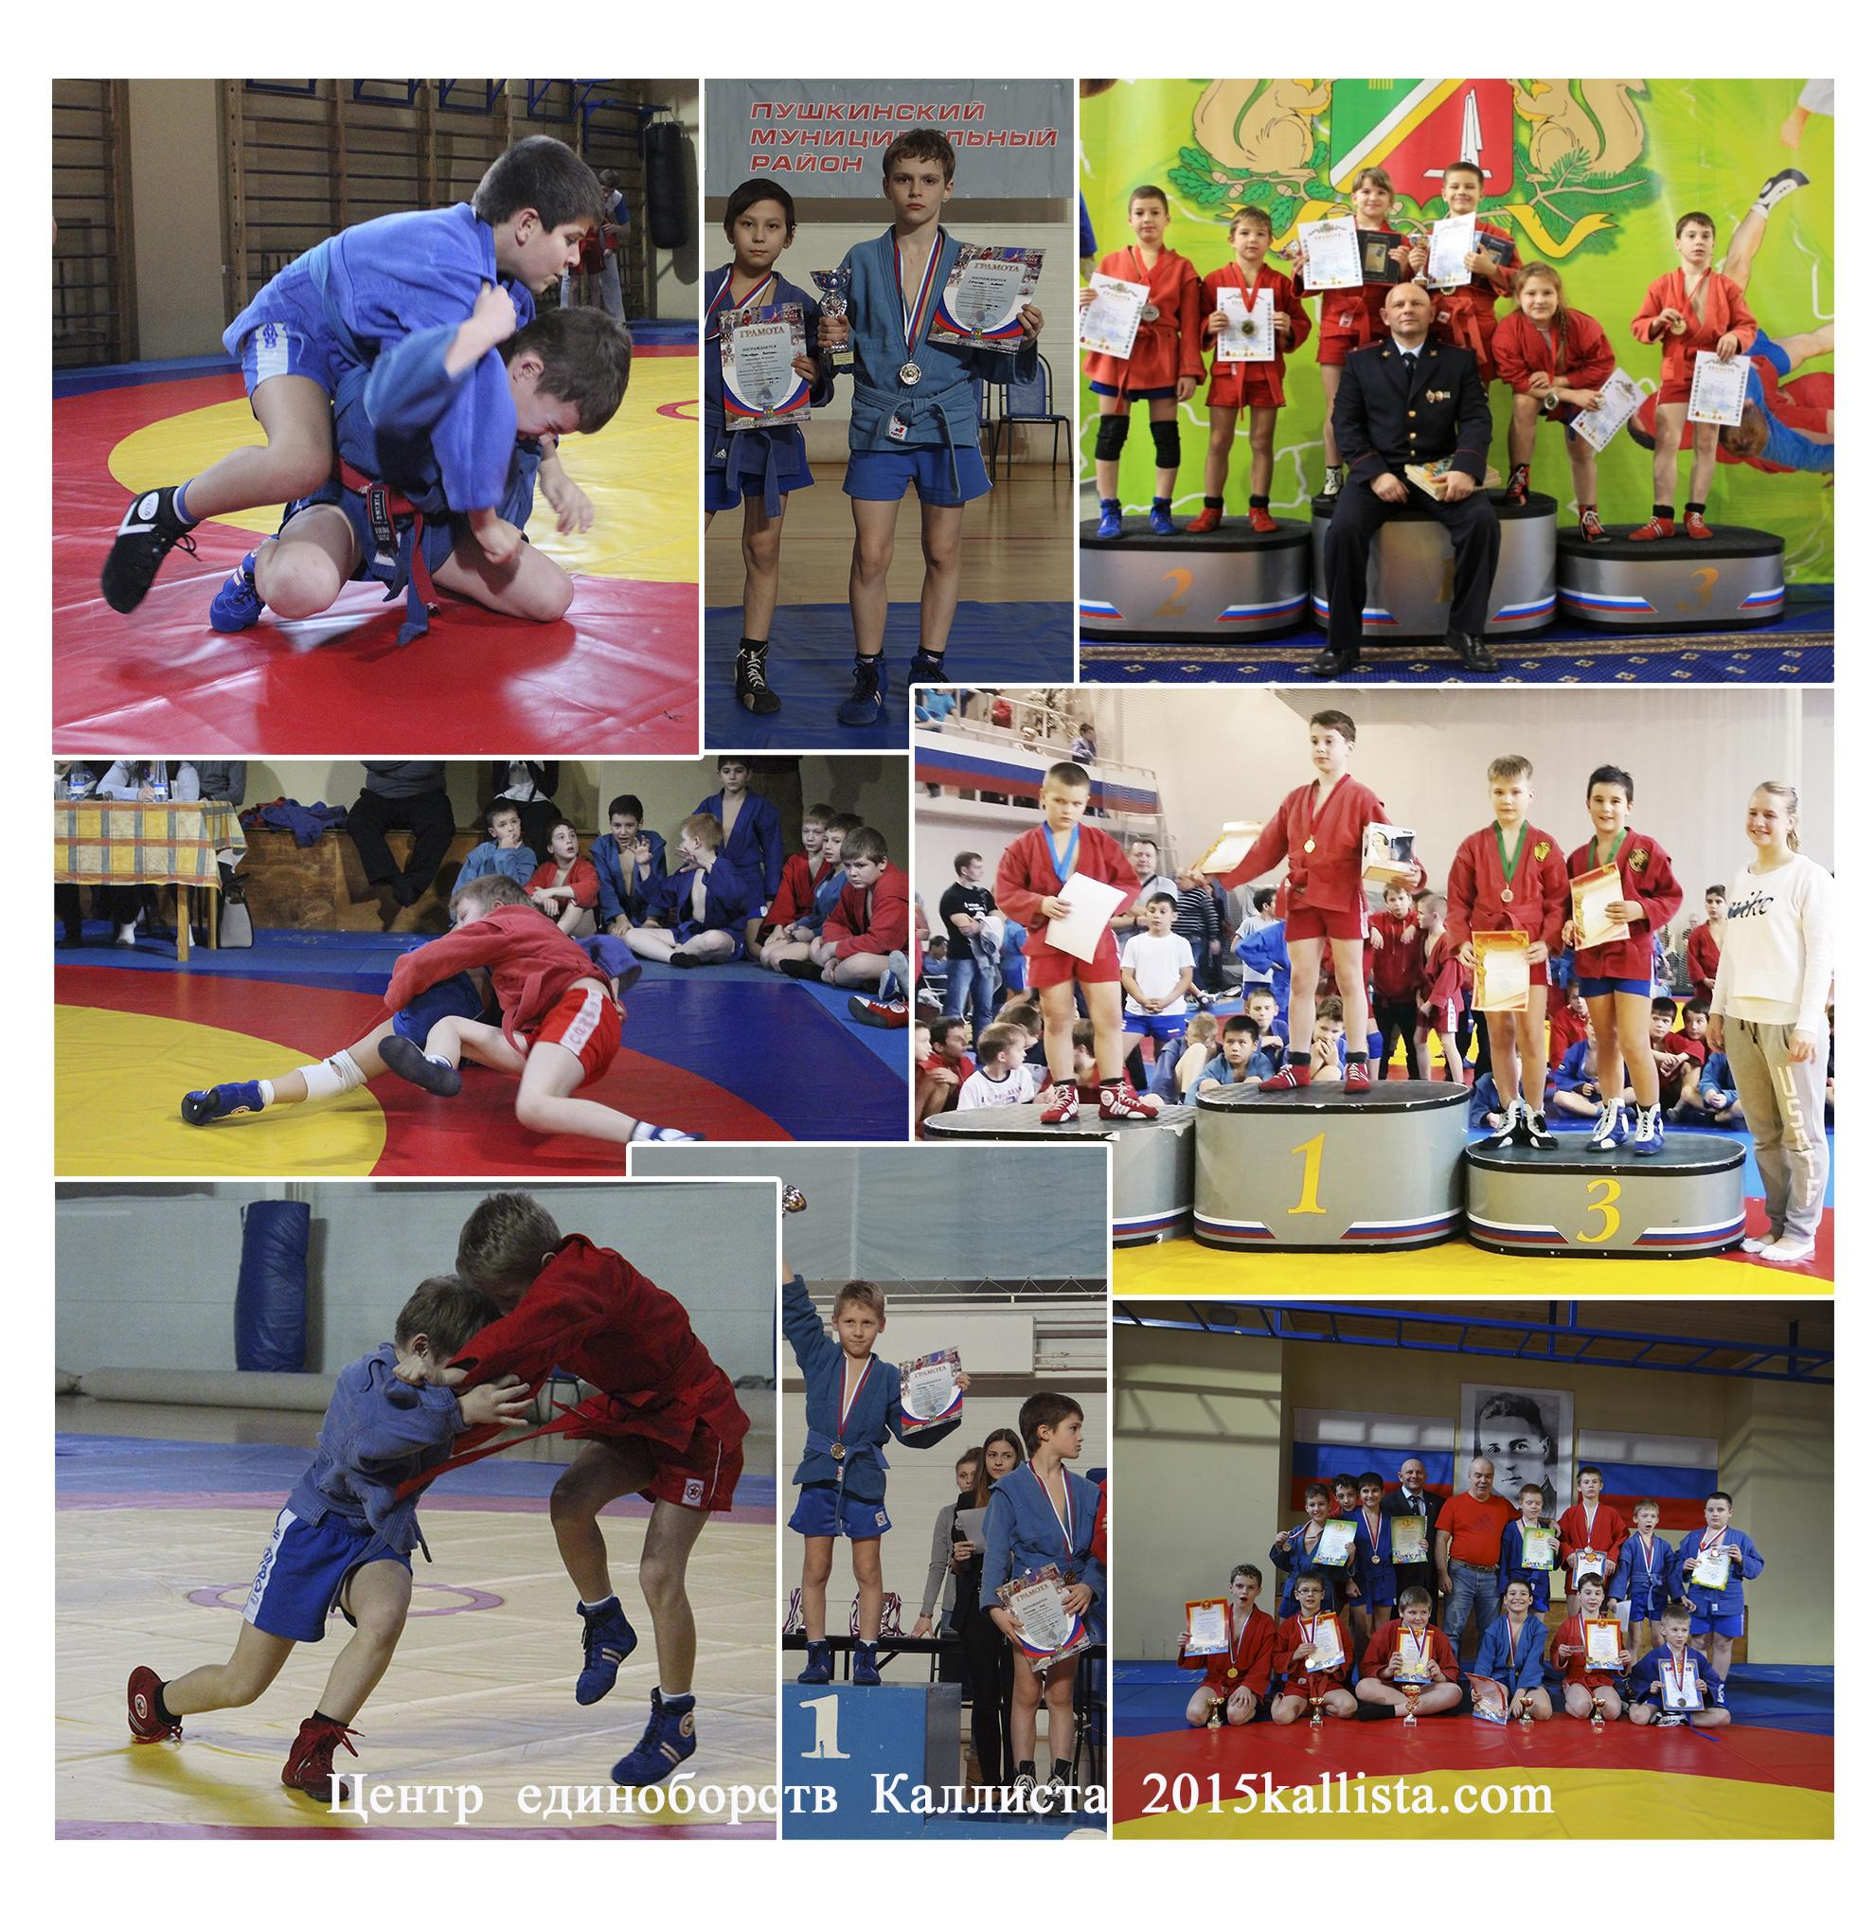
Борьба самбо в Зеленограде.
ПОСМОТРЕТЬ 2015kallista.com
ЗАПИСАТЬСЯ 8916-124-59-49
С
А
М
Б
О
Центр единоборств «Каллиста» проводит набор в отделение
борьбы самбо в Зеленограде.
Запись круглый год.
Принимаются мальчики
и девочки с 3 лет
и старше.
Уроки самбо.
Школьное самбо.
Спортивное самбо.
Самбо для взрослых.
Самбо для студентов.
Детское игровое самбо.
Самбо в спортивном лагере.
Спортивная школа дошколят.
Самбо для инвалидов по слуху.

Slide 5
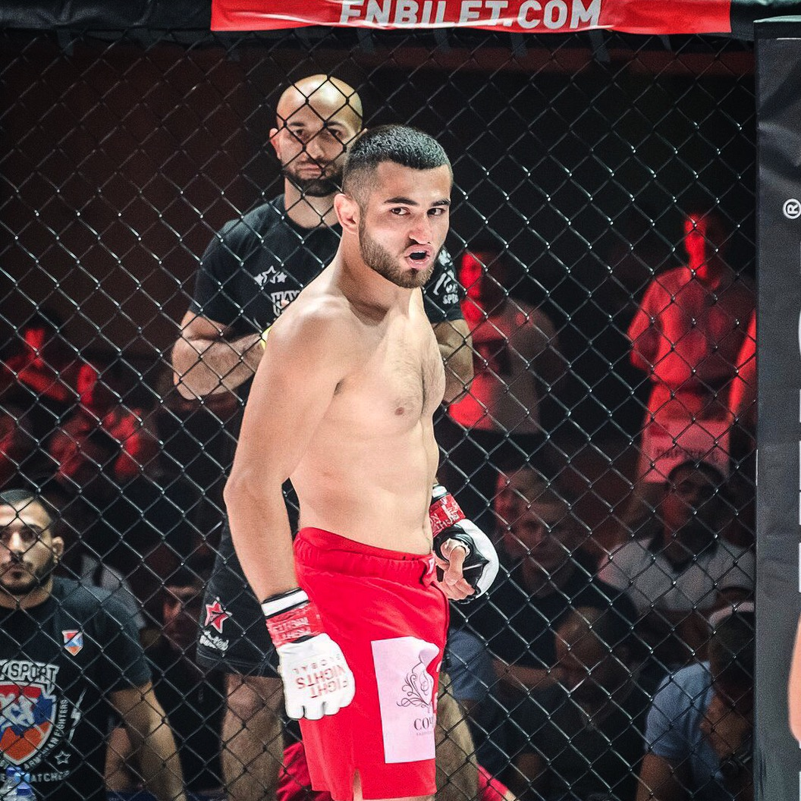
Зеленоград смешанные единоборства
ПОСМОТРЕТЬ 2015kallista.com
ЗАПИСАТЬСЯ 8916-124-59-49
Зеленоград ММА
Отделение смешанных единоборств возглавляет Енгибарян Грачик Суренович.
Мастер спорта
по Рукопашному бою,
Мастер спорта по ММА,
Мастер спорта по Боевому самбо,
Мастер спорта по боевому джиу джитсу.
3-х кратный Чемпион России по Рукопашному бою, Чемпион Мира по Рукопашному бою,
Чемпион Европы по смешанным единоборствам, Чемпион Международного турнира по боевому джиу джитсу,
Чемпион России по Боевому самбо,
Чемпион России по панкратиону 2014 г.
Стаж тренерской работы 8 лет.

Slide 6
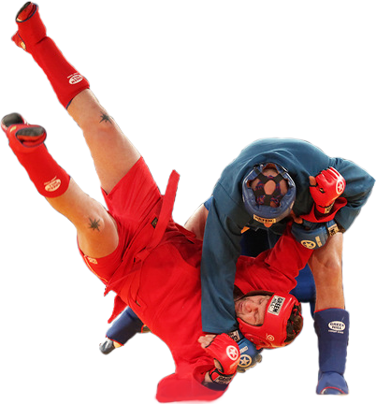
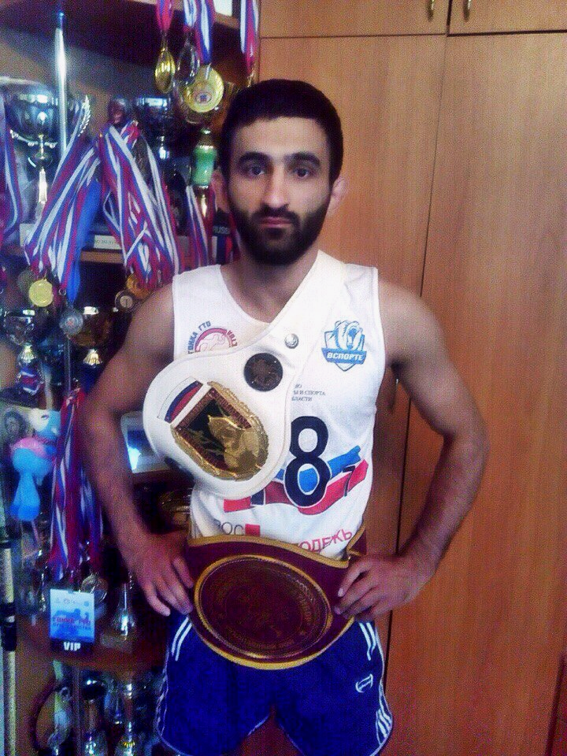
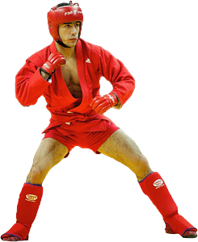
Боевое самбо в Зеленограде.
ПОСМОТРЕТЬ 2015kallista.com
ЗАПИСАТЬСЯ 8916-124-59-49
Отделение боевого само возглавляет Енгибарян Артур Суренович.
Чемпион России ,
чемпион Международных турниров,
чемпион Европы по смешанным единоборствам ,
Мастер Спорта по боевому самбо .
Стаж занятий 15 лет.
Тренерский стаж 5 лет.
Инструктор- тренер по РБ и боевому самбо.
Высшее образование. Российский Гос.Университет физической культуры спорта и туризма . Специалист по физ. культуре и спорту, тренер по прикладным видам единоборств и боевому самбо.

Slide 7
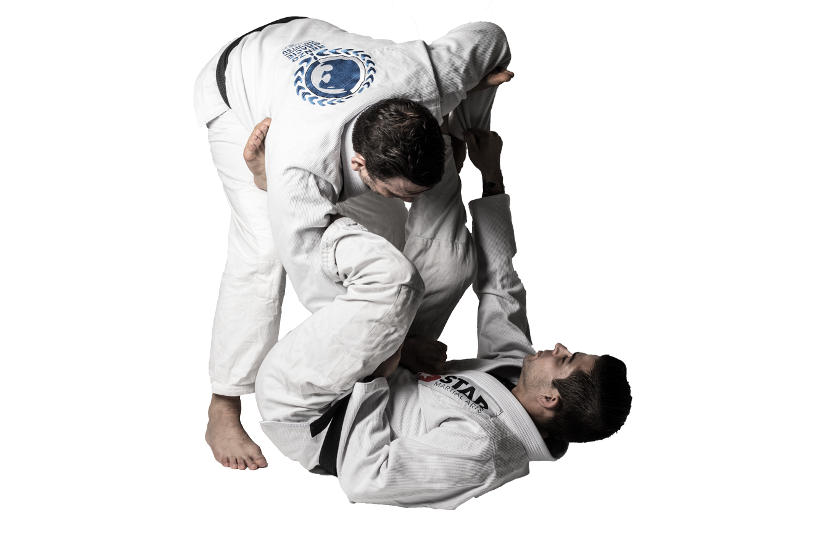
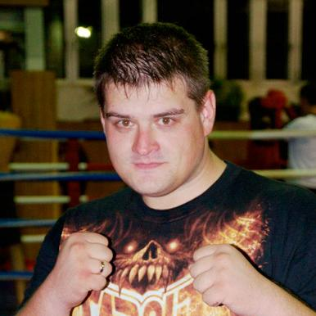
Бразильское джиу джитсу и грэпплинг в Зеленограде
ПОСМОТРЕТЬ 2015kallista.com
ЗАПИСАТЬСЯ 8916-124-59-49
Возглавляет отделение
Машканцев Олег Игоревич
Тренерский стаж с 2005 года
Заслуженный тренер по рукопашному многоборью.
Обладатель нескольких мастерских степеней
по различным направлениям единоборств.
Пурпурный пояс по Luta Livre Esportiva (грэпплинг).
Исполнительный директор федерации «ШТУРМ» (2008 – 2012).
Руководитель Московского отделения федерации Лута Ливре «Сабмишн и Вале Тудо». Аттестованный судья по Luta Livre esportiva (2013 по настоящее время).
Подготовил победителей и призеров чемпионатов Москвы и России по рукопашному многоборью и ножевому фехтованию, победителей и призеров соревнований по ММА, грэпплингу, а также ведомственных соревнований по рукопашному бою.

